Slide 1



Escape Game
Projet d’étude de 2nde année.
BTS Systèmes Numériques option I.R.
Etudiants :
GUIGAND Nathan -- MONVOISIN Guillaume -- DOHIN Cyril

Slide 2
Déroulement :
Schéma personnalisé
Schéma global
Présentation du projet
Diagramme de cas d’utilisation
Tâches personnelles
Schématisation réseau
1

Slide 3
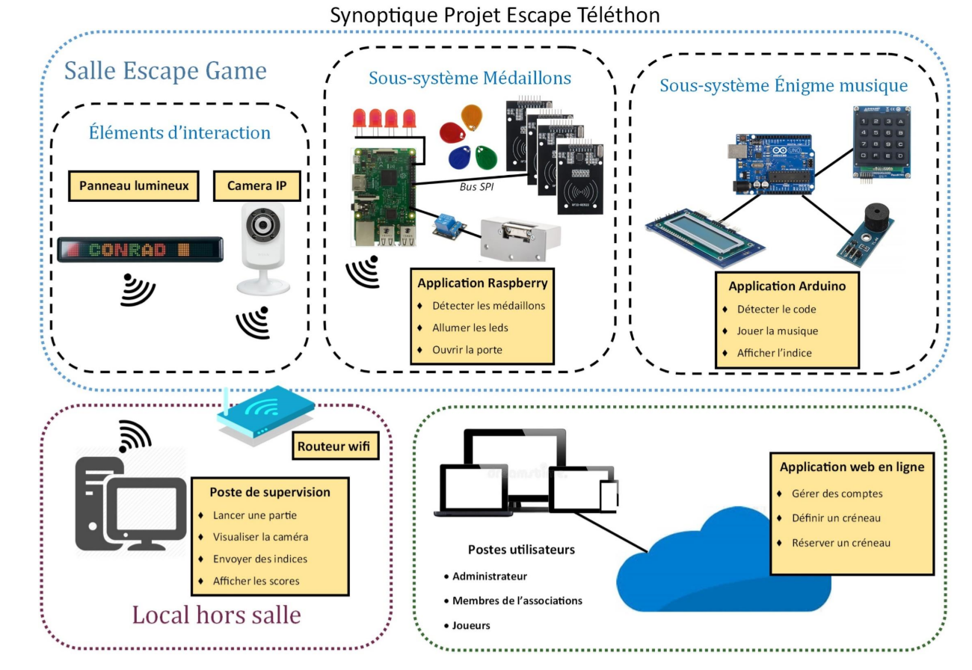
Présentation du projet :
Présentation du projet
Schéma global
Schéma personnalisé
Diagramme de cas d’utilisation
Tâches personnelles
Schématisation réseau
2

Slide 4
Présentation du projet :
Présentation du projet
Schéma global
Schéma personnalisé
Diagramme de cas d’utilisation
Tâches personnelles
Schématisation réseau
2

Slide 5
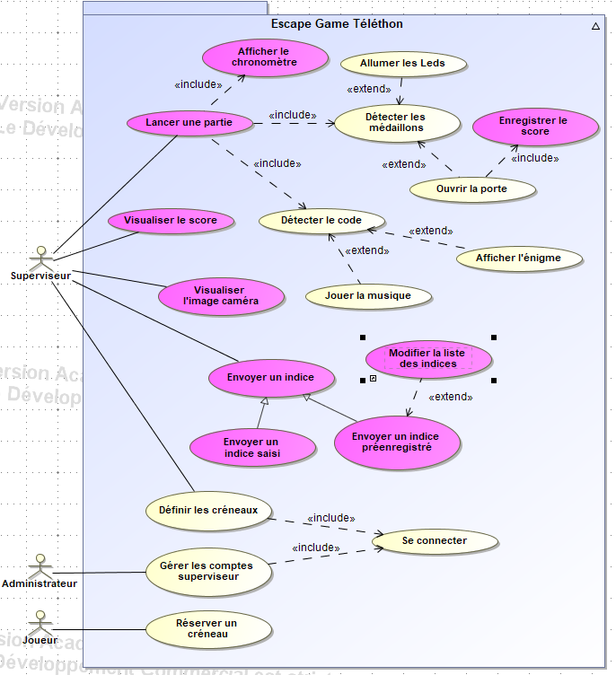
Diagramme de cas d’utilisation :
Présentation du projet
Schéma global
Schéma personnalisé
Diagramme de cas d’utilisation
Tâches personnelles
Schématisation réseau
3

Slide 6










Tâches personnelles :
Présentation du projet
Application de supervision :
Afficheur LCD :
Schéma global
INDICE
Créer partie
Chronométrage
Visualiser la salle
Détecter la fin de partie
Envoie d’un indice à l’afficheur
Enregistrement des résultats
Indice prédéfini (liste)
Nouvel indice
Chronomètre
Schéma personnalisé
Diagramme de cas d’utilisation
Tâches personnelles
Configuration réseau :
Paramétrage du routeur
Adressage des matériels
Intercommunication locale
Installation clé WIFI sur Raspberry -> TP Link WN725N
Paramétrage de l’adaptateur RS232/RJ45
Schématisation réseau
4

Slide 7
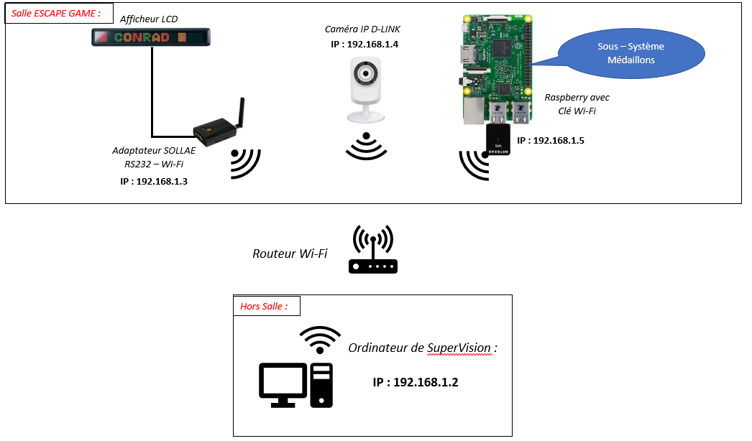
Schéma du réseau :
Présentation du projet
Schéma global
Schéma personnalisé
Diagramme de cas d’utilisation
Tâches personnelles
Schématisation réseau
5

